Slide 1
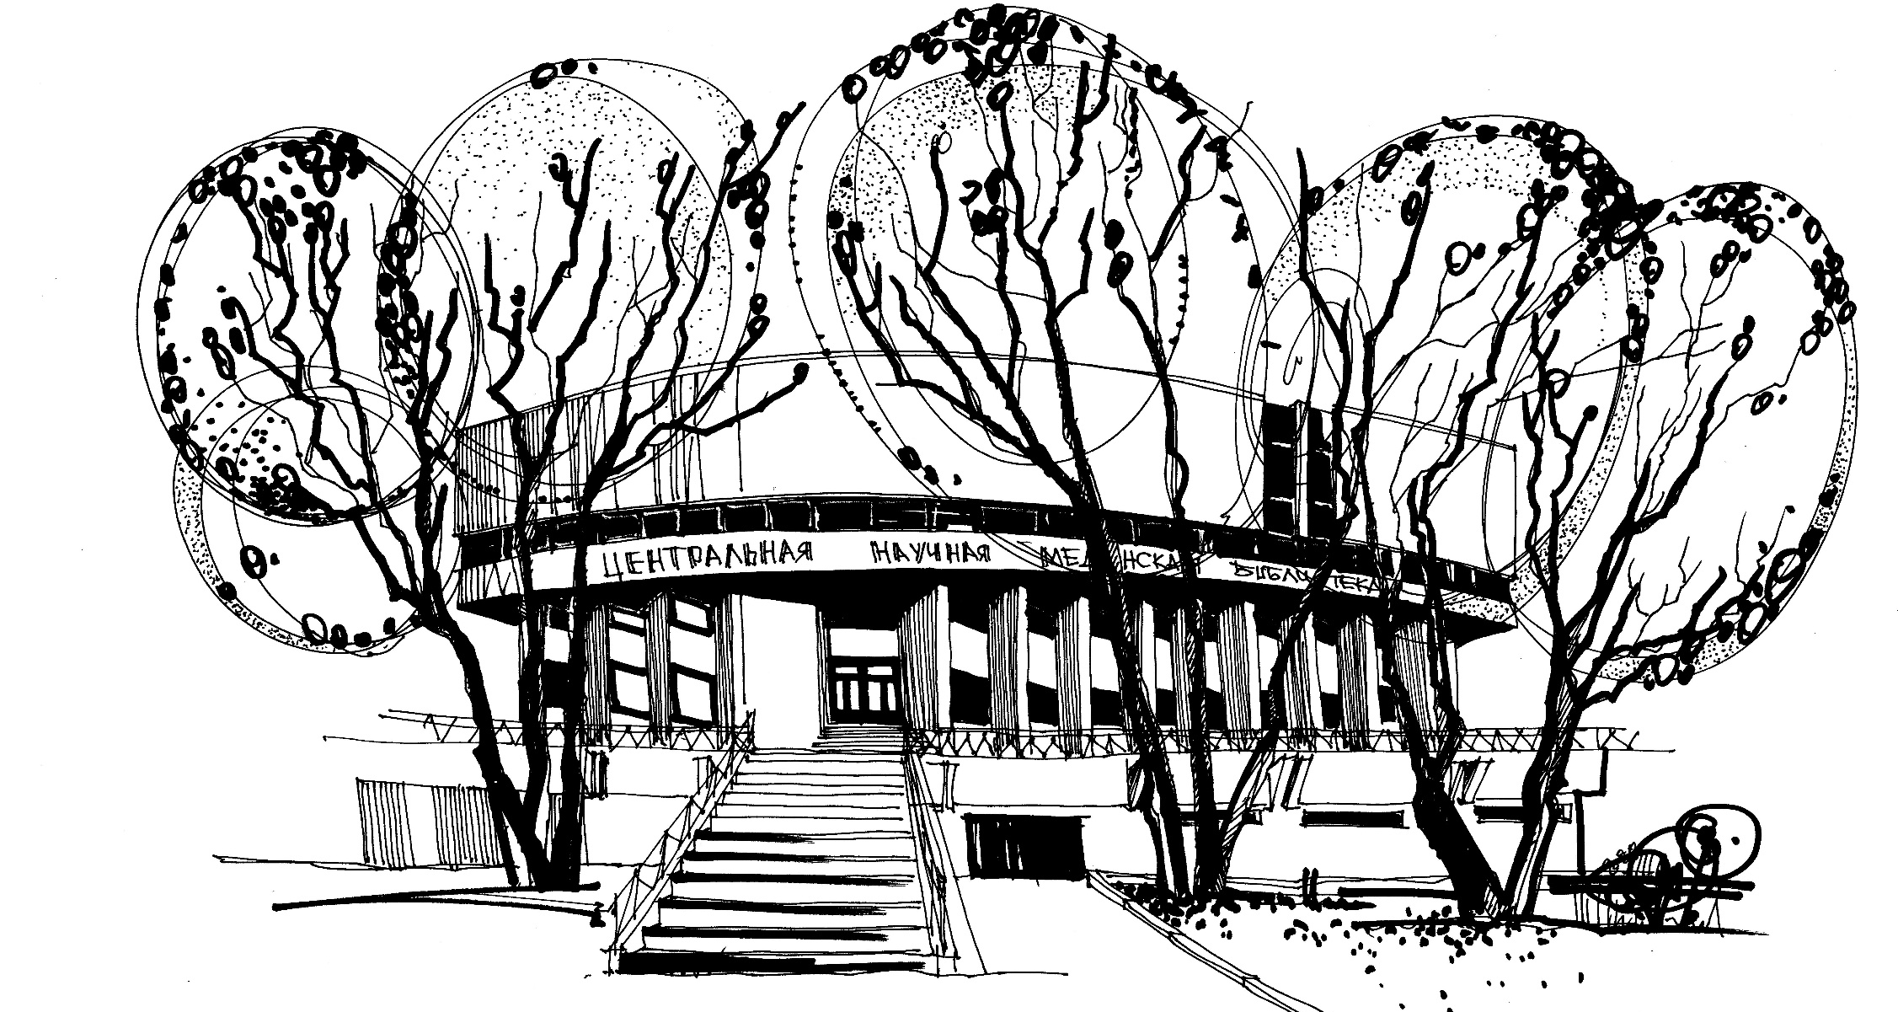
Опыт внедрения востребованных пользовательских сервисов и формирования ресурсов ЦНМБ ПМГМУ им. Сеченова (Сеченовский университет)
Маврин Ю.В.

Slide 2
Содержание презентации:
Электронный абонемент ЦНМБ Сеченовского университета
Репозиторий трудов Сеченовского Университета
Информационная система коммуникации «Наук о жизни»
Notes:
Может потребоваться несколько слайдов

Slide 3
Электронный абонемент ЦНМБ Сеченовского Университета
Предоставление онлайн-доступа к документам с ограниченным количеством экземпляров по принципу «один экземпляр в одни руки».
Выдача бумажных книг и журналов в электронном виде
для временного пользования в интернете
с соблюдением всех норм российского законодательства об авторском праве.
Notes:
Электонный абонемнт предполагает возможность онлайн доступа к документам с ограниченным количеством экземпляров по принципу «один экземпляр в одни руки».
Причем выдача бумажных ресурсов происходит электронном виде для временного использования в интернете с соблюдением всех норм российского законодательства об авторском праве.

Slide 4
Цель внедрения технологии ЭБА в ЦНМБ
Обеспечение библиотеки инструментарием для:
предоставления читателям удаленного (онлайн) доступа через интернет
к любому документу из фондов библиотеки
в течение ограниченного времени
с соблюдением всех норм российского законодательства.
Notes:
В связи с тем, что темп нашей жизни увеличивается, а технологии не стоят на месте, очное посещение библиотек с каждым годом снижается по объективным причинам. Исходя из сложившейся ситуации, возникла необходимость в технологии, позволяющей библиотеке открывать доступ к своим фондам через Интернет без ущемления прав авторов и с соблюдением действующего законодательства.
Так возник Электронный абонемент.
Целью этого проекта является обеспечение библиотеку инструментарием для:
предоставления читателям удаленного (онлайн) доступа через Интернет к любому документу из фондов
в течение ограниченного времени с соблюдением всех норм российского законодательства.

Slide 5
Соответствие технологии ЭБА положениям ГК РФ и международным принципам (CDL)
П.2 ст.1270 ГК РФ: «Не считается воспроизведением краткосрочная запись произведения, которая носит временный характер и составляет неотъемлемую и существенную часть технологического процесса, имеющего единственной целью – осуществление информационным посредником между третьими лицами передачи произведения в информационно-телекоммуникационной сети, при условии, что такая запись не имеет самостоятельного экономического значения.»
Библиотека не использует экземпляры документов, как объекты товарно-денежных отношений.
Библиотека не отчуждает экземпляр документа. Читателю передается лишь изображение экземпляра.
Работа ЭБА не приводит к увеличению числа экземпляров.
Notes:
--В соответствии с пунктом 2 статьи 1270 ГК РФ «НЕ считается воспроизведением краткосрочная запись произведения, которая носит ВРЕМЕННЫЙ ХАРАКТЕР
и составляет НЕОТЪЕМЛЕМУЮ И СУЩЕСТВЕННУЮ ЧАСТЬ технологического процесса,
имеющего единственной целью – осуществление информационным посредником между третьими лицами передачи произведения в информационно-телекоммуникационной сети,
при условии, что такая запись не имеет самостоятельного экономического значения.
--Технология электронного абонемента абсолютно укладывается в это требование.
Библиотека, выступая в качестве информационного посредника, не использует экземпляры документов как объекты товарно-денежных отношений.
При этом Библиотека не отчуждает экземпляр произведения. Она передает отдельно взятому читателю во временное пользование не файл с электронной копией, а лишь изображение экземпляра.
При этом соответствующая бумажная копия изымается из обслуживания.

Slide 6
Соответствие технологии ЭБА положениям ГК РФ и международным принципам (CDL)
П.1 ст.1275 ГК РФ: «Библиотеки при отсутствии цели извлечения прибыли вправе без согласия автора или иного правообладателя и без выплаты вознаграждения предоставлять во временное безвозмездное пользование оригиналы или экземпляры произведений, правомерно введенные в гражданский оборот.»
Экземпляр произведения, хранящегося в библиотеке, в любой материальной форме используется одновременно только одним читателем.
Защита от создания копии документа в электронной форме.
Это принцип работы электронного библиотечного абонемента.
Реализация ЭБА полностью соответствует рекомендациям IFLA о Controlled Digital Lending.
Notes:
Таким образом, при рассмотрении технологии электронного абонемента ключевым понятием является ЭКЗЕМПЛЯР ПРОИЗВЕДЕНИЯ.
Согласно статье 1275 Гражданского кодекса РФ, библиотеки имеют право предоставлять экземпляры во временное безвозмездное пользование без согласия автора.
Экземпляр произведения в любой материальной форме используется
одновременно только одним читателем.
ПЛЮС. Документ предлагается читателю без возможностей копирования и печати.
На этих основных моментах и базируется работа электронного абонемента, который по своей сути является той же книговыдачей экземпляров изданий, но выполняемой в веб-среде.
Также хочется отметить, что в 2021 году Международная библиотечная ассоциация (IFLA) ИФЛА опубликовала заявление о контролируемой цифровой аренде (CDL).
В этом заявлении были еще раз полностью подтверждены принципы, на которых функционирует Электронный абонемент ЦНМБ.

Slide 7
Динамика изменения числа заказов через ЭБА ЦНМБ
Notes:
Благодаря реализации ЭА мы смогли поддержать спрос нашими ресурсами и он продолжает держатся на уровне и даже немного расти,
несмотря на то что мы не занимаемся маркетингом и продвижением нашего абонемента,
что свидетельствует о том? что данная технология востребована и действительно выполняет существенную роль в обеспечении возможности читателям получать необходимый им сервис,
не тратя время на очное посещение библиотеки. На данном слайде приведена тенденция изменения заказов через ЭА.
Обращаем внимание, что здесь речь идет только о заказах, сделанных через электронный абонемент.
Заказы на традиционную книговыдачу мы сейчас не рассматриваем.
Самые высокие показатели были достигнуты в 2019 году в 20 году из-за того что библиотека была закрыта заказы у пали но у же в 21 году количество заказов восстановилось.

Slide 8
Технологии, используемые в ЭБА
Единая информационная платформа для учреждений культуры OPAC-Global.
ЭБА является дополнительным модулем OPAC-Global,
работает в единой системе книговыдачи,
сотрудникам не требуется осваивать новые интерфейсы.
Инструментарий FlippingBook Publisher.
Технические средства и программное обеспечение для оцифровки и распознавания образов.
Notes:
Также несомненным плюсом оказалось то, то для работы в модуле электронный абонемент в библиотеке установлена единая информационная платформа OPAC-Global
Важным технологическим элементом реализации является то, что ЭА работает в единой системе книговыдачи. В ЦНМБ уже используется модуль Циркуляция, и для работы с электронным абонементом сотрудникам не пришлось осваивать принципиально новый интерфейс книговыдачи.
Основополагающая же особенность заключается в том, что ЭА обеспечивает заказ и предоставление временного доступа через Интернет к любым ресурсам библиотеки по принципу «один экземпляр в одни руки».
Используемая для создания временного электронного экземпляра технология FlippingBook создает временное защищенное изображение экземпляра, которое публикуется в Интернете в защищенном формате и доступно только через заказ.
Единственное чем пришлось обзавестись библиотеке это АПК для сканирования и набрать штат недостающих специалистов или переобучить имеющихся.

Slide 9
Репозиторий Сеченовского Университета
Труды Сеченовского университета - неотъемлемая часть всемирной системы научных коммуникаций.
Реестр трудов всех сотрудников университета с возможностью коммуникации с российскими и международными библиографическими и реферативными информационными системами.
Notes:
Труды сотрудников Сеченовского университета являются неотъемлемая частью всемирной системы научных коммуникаций. Поэтому нами был реализован и пока внедрен в тестовую эксплуатацию пилотный проект Репозитория СУ. Данный проект предполагает создание Реестра трудов всех сотрудников университета с возможностью коммуникации с российскими и международными библиографическими и реферативными информационными системами.

Slide 10
Цели и задачи решаемые в рамках создания репозитория Сеченовского университета
Обеспечение всех сотрудников университета инструментарием для:
учет каждого сотрудника его публикационной деятельности
определение актуальных направлений развития научной деятельности университета
возможность обмена и научной коммуникации между специалистами в области медицины
разработка стратегических планов и направлений развития в области научной деятельности для университета.
Notes:
Данный проект должен обеспечить всех сотрудников университета инструментарием позволяющим:
Вести учет каждого сотрудника и его публикационной деятельности
Определять актуальные направления развития научной деятельности университета
Обеспечивать возможность обмена и научной коммуникации между специалистами в области медицины
Разрабатывать стратегические планы и направления развития в области научной деятельности университета.

Slide 11
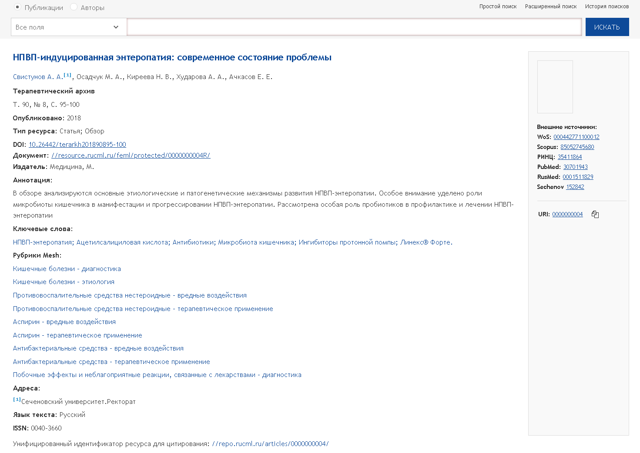
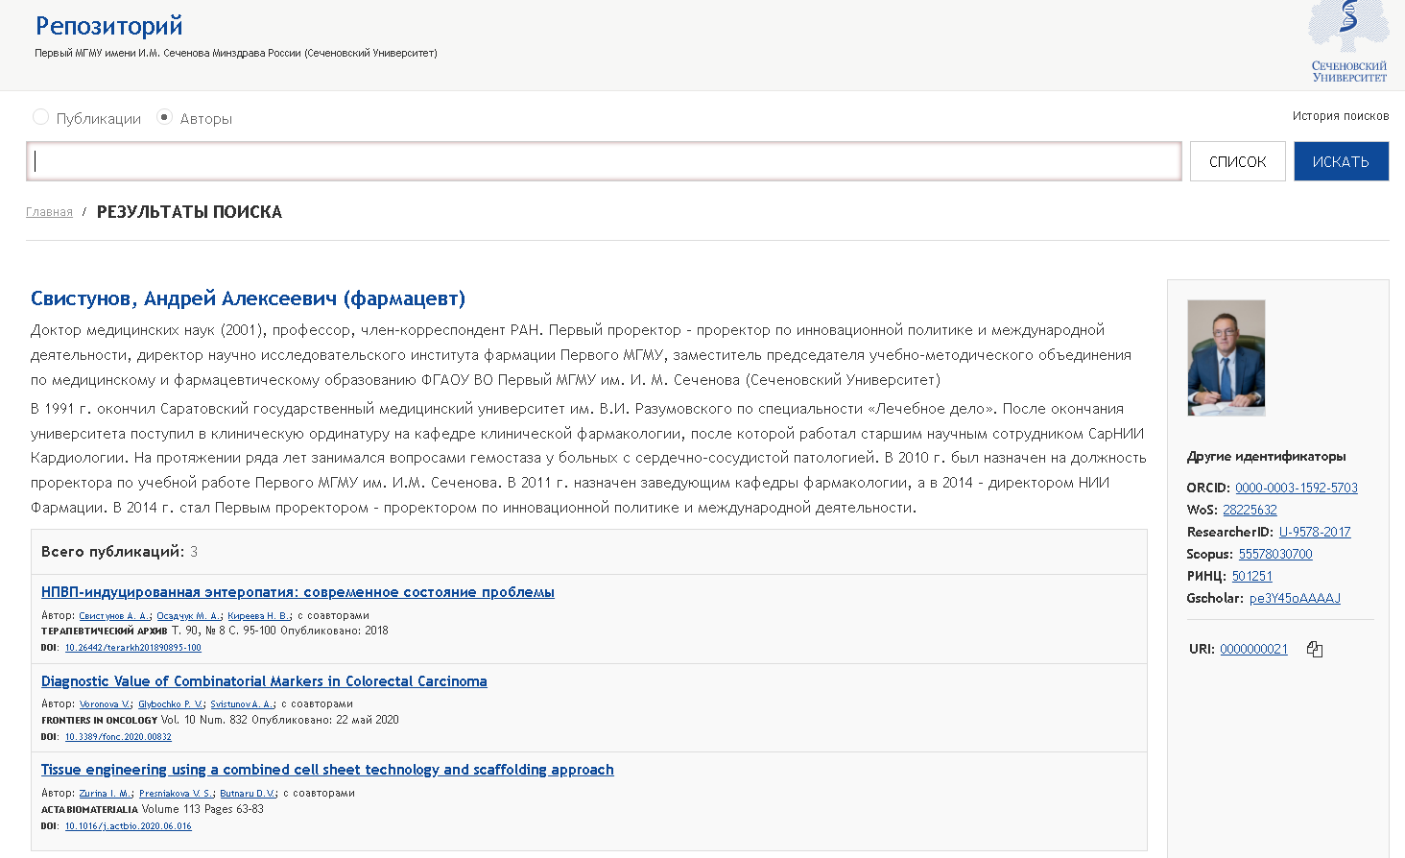
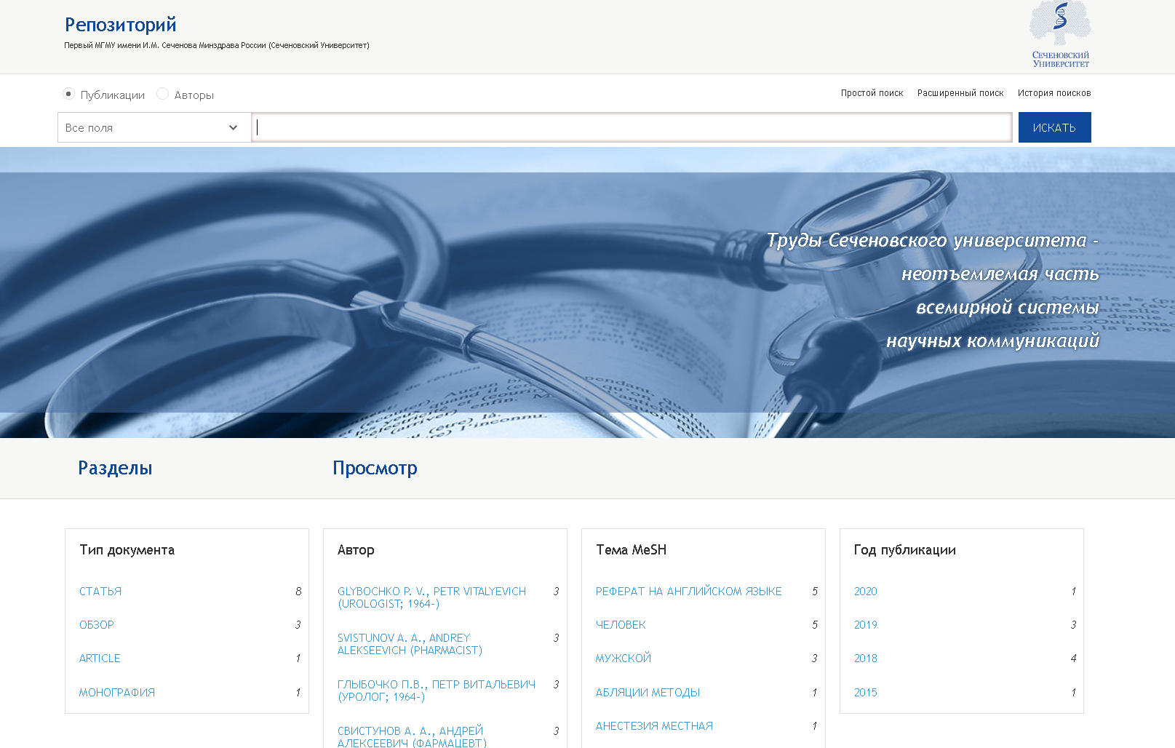
Визуальные формы представления данных Репозитория
Notes:
Хочется отметить, что все сущности создаваемые в рамках этого проекта не только описания работ, но и сами данные из них (авторы, предметные рубрики) описываются в соответствии с принципами связанных данных, что позволяет в дальнейшем всем сущностям Репозитория быть доступными в веб среде и быть самостоятельными объектами интересов.
Здесь мы можем наблюдать, что у каждого сущности Репозитория должны быть ссылки ссылки на тот же самый элемент данных в других внешних информационных ресурсах, а таже быть свои дополнительные характеристики , которые делают уникальным каждый элемент репозитория и наполняют его ценностью для представления в веб среде и исследования конечными пользователями.
Термин Linked Data подразумевает применение методов публикации и связывания структурированных данных в Интернете. Эти рекомендации были введены Тимом Бернерс-Ли в публикации по архитектуре веб-связанных данных и стали известны как «принципы связанных данных». Эти принципы заключаются в следующем:
Linked Open Data 10 Основные принципы •Первый принцип связанных данных использование URI ссылок не только для идентификации веб- документов и цифрового контента, а также объектов реального мира и абстрактных понятий. Это могут быть материальные вещи, такие как люди, места и автомобили, и более абстрактные, такие, как отношения. •Второй принцип связанных данных использование HTTP URI, для идентификации объектов и абстрактных понятий, что позволяет этим URI быть разыменоваными в соответствии с протоколом HTTP в описание выявленных объектов или понятий

Slide 12
Информационная система коммуникации Наук о жизни
На базе цифровизации ЦНМБ.

Slide 13
Ожидаемые свойства российской системы научной коммуникации Life Science
Создание информационной среды обмена публикациями и контактами российских ученых в виде национального репозитория «Российская медицина»
Связь публикаций и авторов с внешними отечественным и зарубежным базами для навигации и сбора дополнительной наукометрической информации.
Информационные сервисы для анализа, прогноза и планирования перспективных направлений исследования (фронтов) в различных тематических областях.
- Возможность создания международных научных коллабораций.
Notes:
Ожидаемые свойства российской системы научной коммуникации Life Science:
Создание информационной среды обмена публикациями и контактами российских ученых в виде национального репозитория «Российская медицина»
Связь публикаций и авторов с внешними отечественным и зарубежным базами для навигации и сбора дополнительной наукометрической информации.
Информационные сервисы для анализа, прогноза и планирования перспективных направлений исследования (фронтов) в различных тематических областях.
-Возможность создания международных научных коллабораций.

Slide 14
Задачи создания информационной платформы
Разработка адаптивной модели связанных метаданных (LOD)
Автоматизация сбора публикаций (Data Engineering)
Автоматизированное обогащение данных модели из внешних источников (Data Engineering)
Автоматизированная каталогизации в модели связанных данных (LOD)
Автоматизированная предметизация и классификация публикаций на основе энциклопедии MeSH (AI/ИИ, Data Analytics )
Notes:
Задачами создания информационной платформы, являются:
Разработка адаптивной модели связанных метаданных (LOD)
Автоматизация сбора публикаций (Data Engineering)
Автоматизированное обогащение данных модели из внешних источников (Data Engineering)
Автоматизированная каталогизации в модели связанных данных (LOD)
Автоматизированная предметизация и классификация публикаций на основе энциклопедии MeSH (AI/ИИ, Data Analytics )

Slide 15
Характеристики разработанной экспериментальной платформы
Автоматически загружены архивы пяти журналов
- Урология английская версия из PubMed ( c1955 г., 160 выпусков, 3789 статей)
- Сеченовский вестник (с 2017 года, 20 выпусков 158 статей)
- Ангиология и сосудистая хирургия (в 2020-2021 гг., 4 выпуска, 100статей)
- Пульмонология (с 1998 г., 134 выпуска, 2606 статей)
- Гастроэнтерология, гепатология, колопроктология (с 2016 г., 34 выпуска, 357 статей)
Всего 362 выпуска, 7010 статей.
Notes:
В течении последних 2-х лет создана экспериментальная версия системы научной коммуникаций
В нее были загружены данные от 5 журналов (форматы данных, которые автоматически обрабатываются PubMed, Elibrary)
Всего 362 выпуска, 7010 статей
Основные проблемы возникающие при автоматической загрузке и каталогизации это
Дублирование авторов и аффилированных организаций (решение: разработан механизм схлопывания дублетных записей через контролирующего Эксперта)

Slide 16
Экранная форма представления ресурса
САЙТ ЖУРНАЛА
DOI
СВЕДЕНИЯ ОБ АВТОРАХ
АФФИЛЯЦИИ ОРГАНИЗАЦИИ
Ссылки на публикацию в Базах
Аннотация на двух языках
MeSH и KW
Notes:
В результате загрузки журналов научных статей, мы получаем на выходе очень богатую форму вывода о работах где есть
источник (ссылки на журнал, DOI источника статьи)
сведения об авторах и Аффилированных организациях
Также система предусматривает возможность обогащения каждого ресурса внешними ссылками на тот же самый ресурс в других внешних источниках
аннотация на нескольких языках
Предметизация ресурса Ключевыми словами
И в будущем автоматически предметизированная работа при помощи MESH с использованием ИИ.

Slide 17
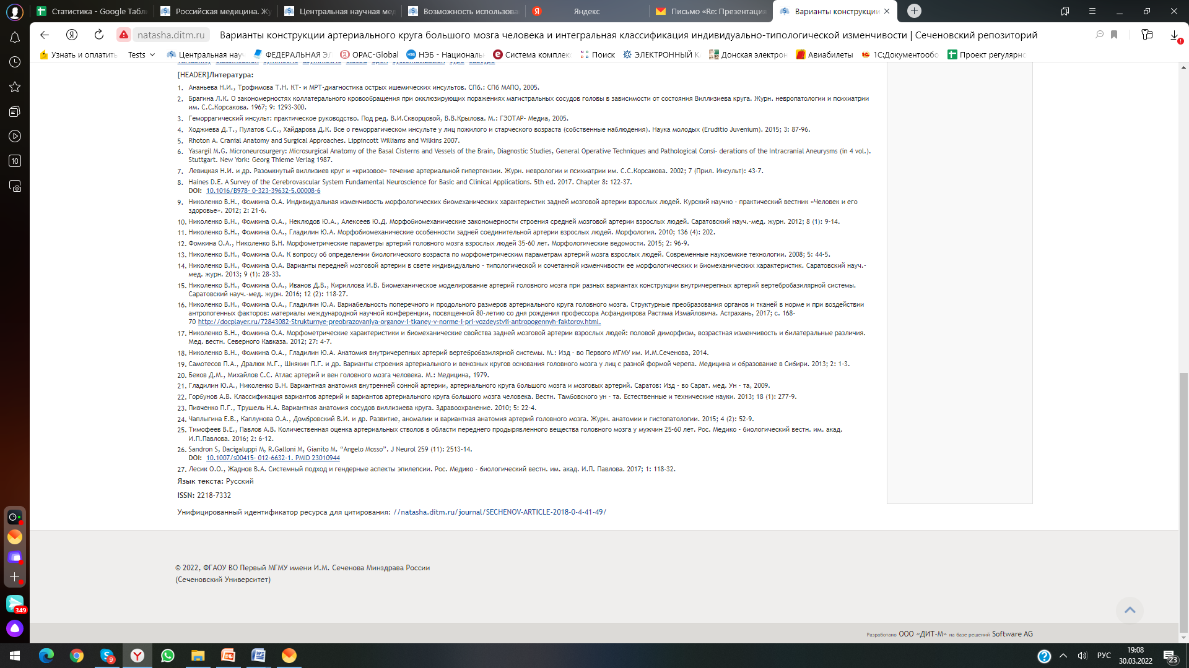
Описание ресурса (список литературы)
Список литературы со ссылками на полный текст
DOI
Notes:
Также формируется список литературы работ у которых могут быть свои DOI и ссылки , что дает возможность в бедующем создавать кросслинкованные документы.

Slide 18
Содержание презентации:
Электронный абонемент ЦНМБ Сеченовского университета
Репозиторий трудов Сеченовского Университета
Информационная система коммуникации «Наук о жизни»
Notes:
В ЗАКЛЮЧЕНИИ хочется отметить, что два последних проекта в текущем году имеют свое продолжение на них выделено финансирование и мы надеемся что в скором времени мы доведем эти проектов в промышленную эксплуатацию.

Slide 19
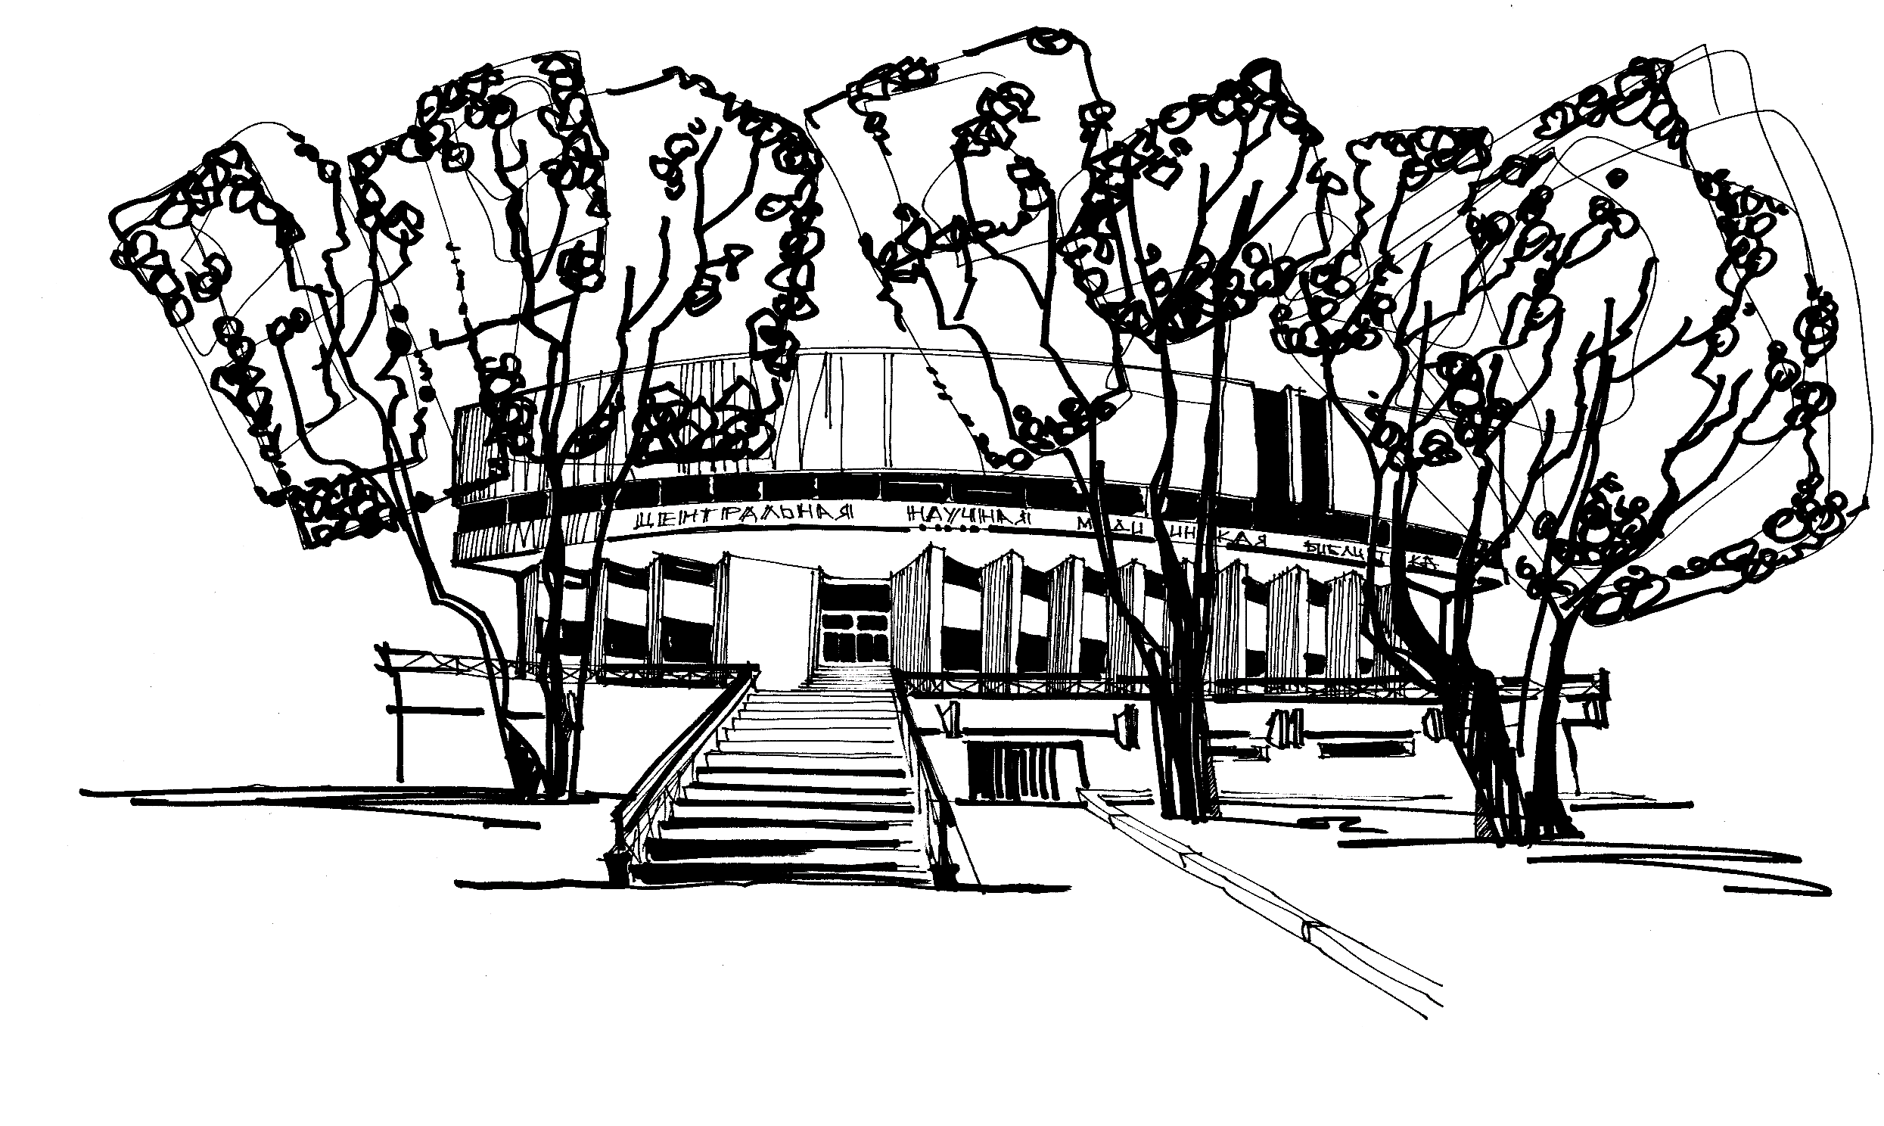
СПАСИБО ЗА ВНИМАНИЕ!

